Slide 1
Памятники Южного микрорайона
Авторы:
Шакурова Анастасия,
Егорова Алеся,
обучающиеся 5 «б» класса
МБОУ «ООШ №36»
руководитель: Шильчикова
Венера Раисовна,
учительистории
МБОУ «ООШ №36»

Slide 2
Память – это наша власть над прошлым. М.Чудакова
Цель работы: изучение истории памятников Южного микрорайона
Задачи:
Изучить историю памятников, расположенных в Южном микрорайоне
Ознакомиться с биографиями героев, в честь которых воздвигнуты памятники
Оценить значимость исторических событий, связанных с памятниками, в развитии нашего города.

Slide 3
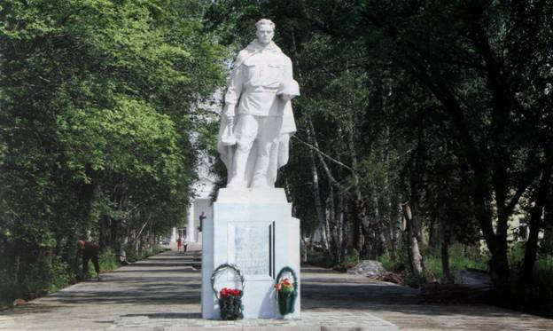
Памятники - это наша история!
Памятник А. Матросову
Время создания: 1957 год
На постаменте мемориальная доска со звездой , надписью «Герой Советского Союза гвардии рядовой Александр Матросов 1924-1943 гг.»
Размеры постамента: высота – 157 см,
ширина - 144 см,
длина – 144 см.
Высота скульптуры - 220см.

Slide 4
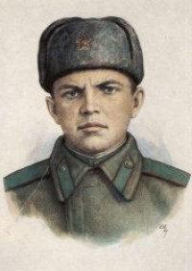
Александр Матросов
Матросов Александр Матвеевич - стрелок-автоматчик 2-го отдельного батальона 91-й отдельной Сибирской добровольческой бригады имени И.В. Сталина 6-го Сталинского Сибирского добровольческого стрелкового корпуса 22-й армии Калининского фронта, красноармеец.

Slide 5
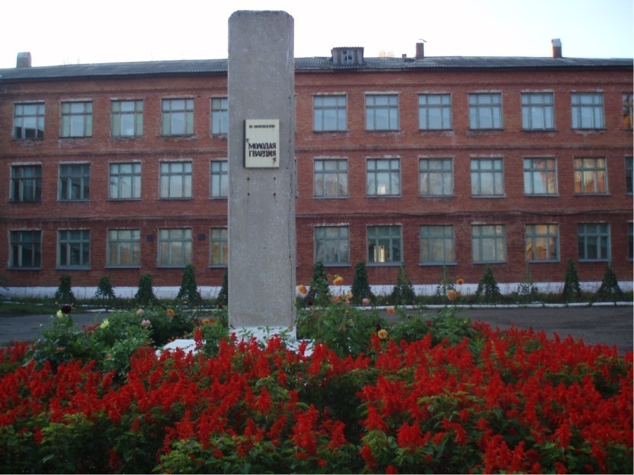
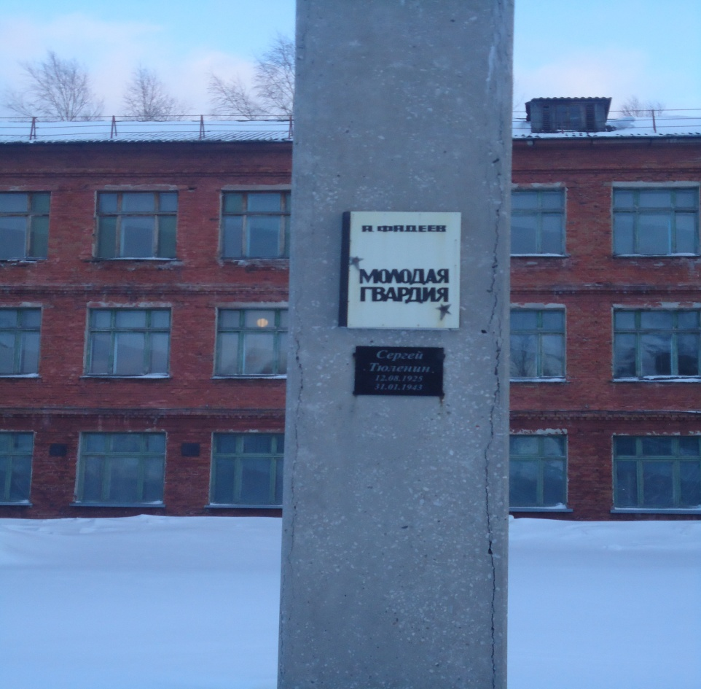
Подвиг Сергея Тюленина
Обелиск Сергею Тюленину
История пионерской организации нашей школы тесно связана с именем Сергея Тюленина, она носила имя героя! Это была высокая честь!
Говорим: за честь родного края
Погиб Тюленин, как в бою,
Он погиб, Отечество спасая,
Ради жизни отдал жизнь свою…

Slide 6
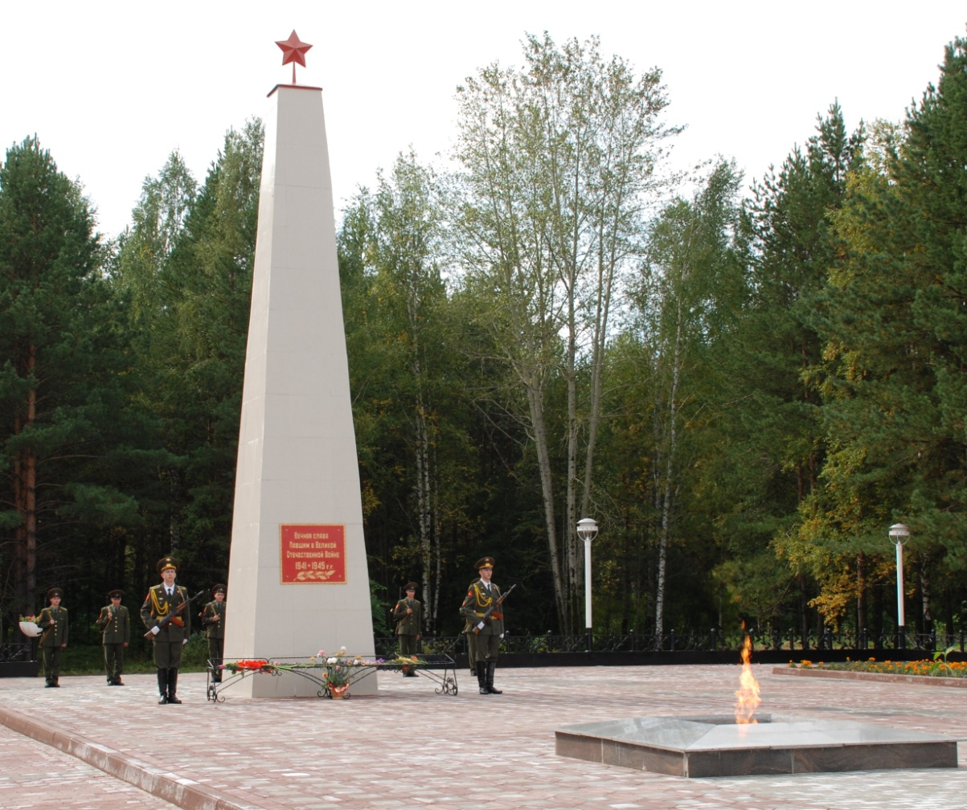
Парк Победы
Обелиск воинам Анжеро-Судженска, погибшим в Великой Отечественной войне 1941 - 1945 г
Время создания-1966 год.
В 1967 году возле обелиска заложен парк Победы.
На обелиске установлена табличка «Вечная память погибшим в Великую Отечественную войну в 1941-1945 гг.»
Размеры обелиска: высота – 840 см, основание обелиска 1, 8 на 1,8 м,
размеры постамента 5, 5 м на 5, 5 м.
Памятник состоит из сборных железобетонных блоков.

Slide 7
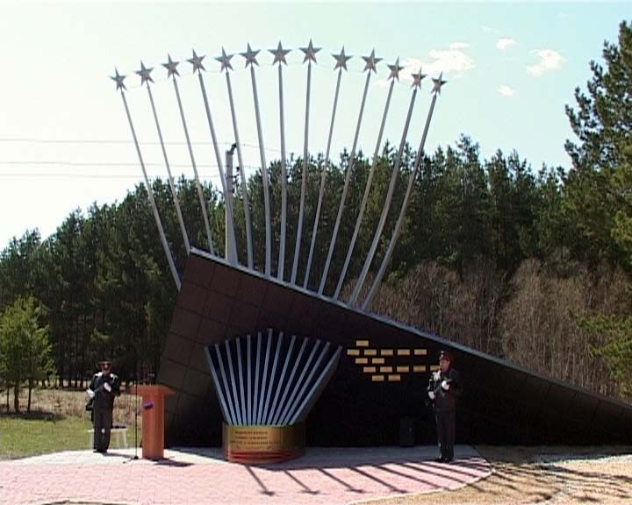
Мемориал воинам, погибшим в локальных войнах и конфликтах.
В Парке Победы находится мемориал воинам, погибшим в локальных войнах и конфликтах. В 2007 году состоялось торжественное открытие мемориала. На одной из табличек высечено имя ученика нашей школы Ионаса Алексея, погибшего в Чеченской республике.

Slide 8
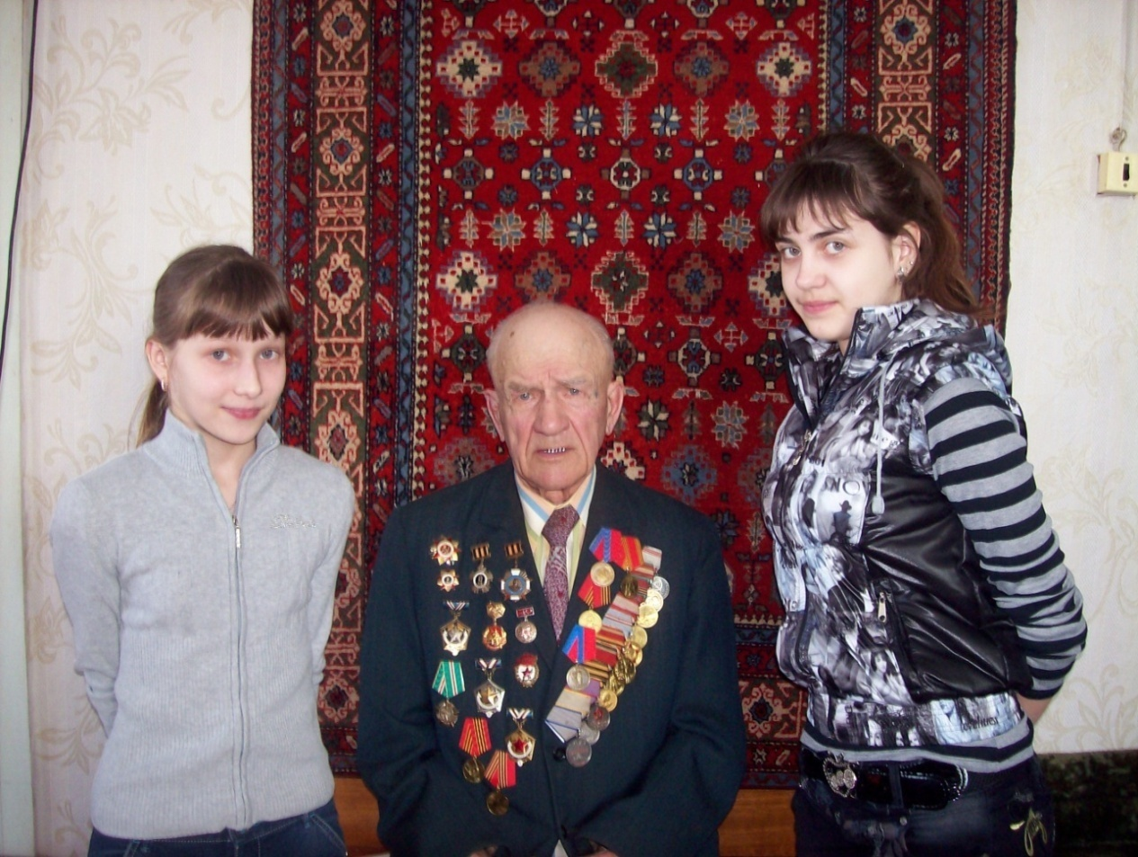
Памятники - это наше прошлое, а, как известно, без прошлого не может быть настоящего и будущего . В памятниках воплощена вся богатая и сложная, трудная и удивительная история, которая прошла и которую не изменить.
Мы с В.Ф. Урбановичем, участником Великой Отечественной войны
В ходе своей работы мы встречались и беседовали с ветераном Великой
Отечественной войны Урбановичем В.Ф.,
который рассказал нам очень много интересных фактов нашей истории, связанных с нашей темой.

Slide 9
Памятники Южного микрорайона.

